Slide 1
Presentación del trabajo integrador de informática 2
Por: Carlos Emanuel gomez Bonelli. 1° año, 2° semestre.
Año de realización: 2022

Slide 2
Diagrama de la clase utilizada:

Slide 3
El código es capaz de:
Procesar los datos del archivo .txt.
Almacenar los datos en distintas listas simplemente enlazadas, dependiendo de cada provincia.
Mostrar el promedio tanto de ciudad como de provincias. Mostrar todos los datos extraídos y almacenados, tanto individualmente por provincias, como todas las provincias juntas.
Buscar la mejor provincia para plantar pimientos, tanto si la temperatura es cercana a los 23 grados, como si no existe temperatura cercana a los 23 grados.
Mostrar la ciudad mas cálida y la cuidad más fría de cada provincia.
Mostar el día mas frio de cada provincia y el día mas cálido de cada ciudad.
Ignorar datos que no fueron contemplados en las pautas del trabajo.

Slide 4
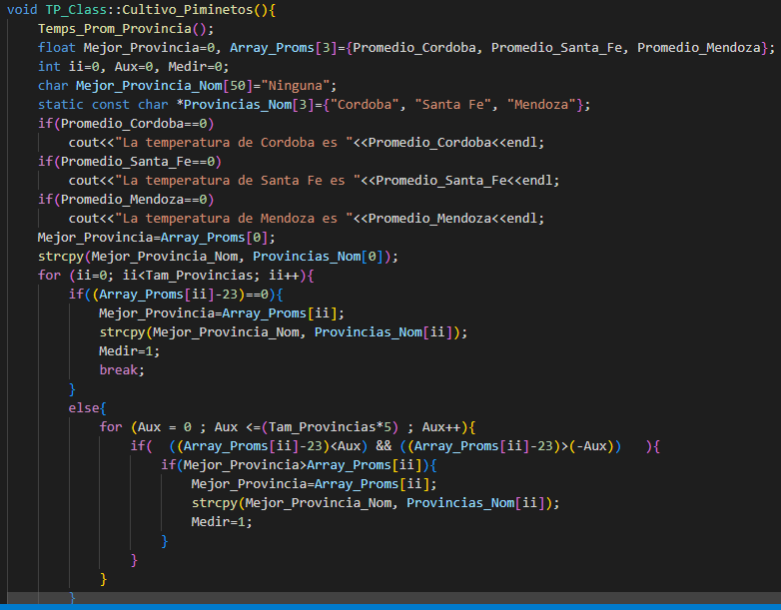
Función de determinación para la mejor provincia para la cultivación de pimientos

Slide 5
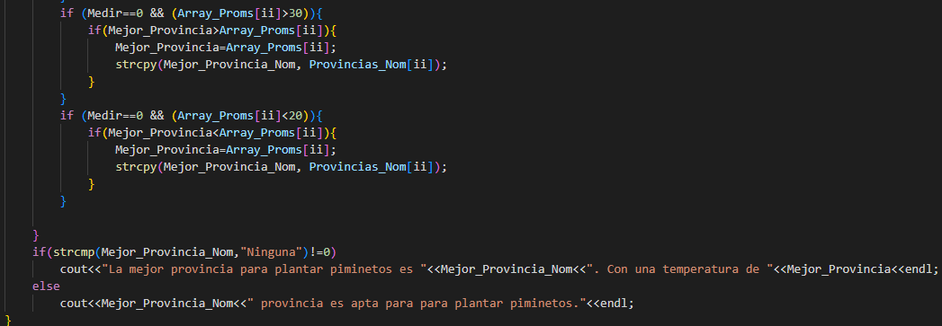
Si falla la porción de código anterior…
(Explicación del las porciones de código en persona).

Slide 6
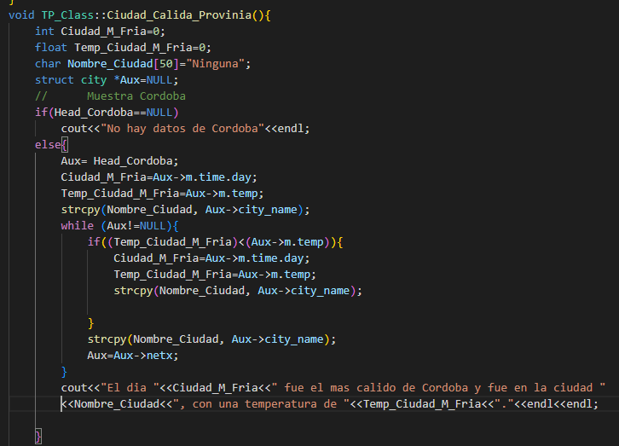
Muestra de la ciudad más cálida de cada provincia:

Slide 7
El código no es capaz de:
Procesar los datos del archivo .txt, si en el mismo faltan datos de las pautas del trabajo, ya que de la forma en la que se extraen los datos, no se pueden ignorar campos.
Soluciones pensadas:
Recuperar los datos utilizando otra función para poder controlar que tenga todos datos solicitados.
Corroborar que todo el archivo tenga los datos, y si los tiene copiarlos en otro archivo para un manejo y control más eficiente.

Slide 8
Muchas gracias…. Carlos Emanuel gomez Bonelli - cgomez453@alumnos.iua.edu.ar
Enlace al GitLab

